Slide 1

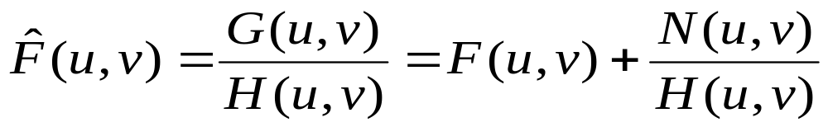
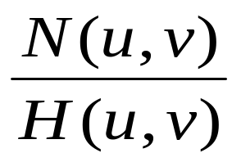
九 最小均方误差滤波(维纳去卷积)
一般逆滤波(去卷积)的方法没有考虑噪声
对于频域滤波：
如果知道 ,则
如果 的值很小,则 的值将很大,估计
就会失败.

Slide 2
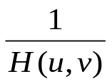



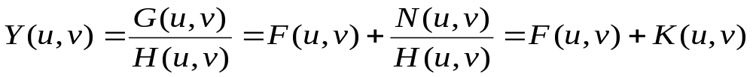

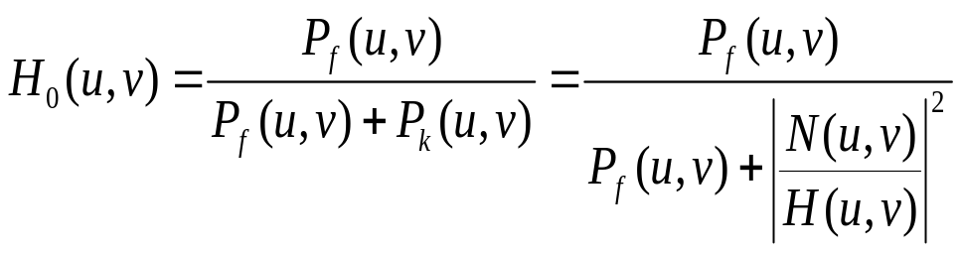
考虑如下的去卷积模型:
S(u,v)
G(u,v)
Y(u,v)
F(u,v)
H (u,v)
+
N(u,v)
观察到的信号：
首先去卷积,则
然后对去卷积的结果 做维纳滤波:

Slide 3
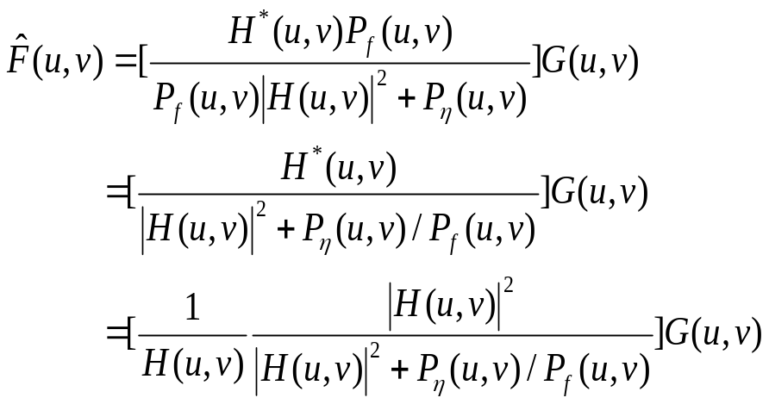

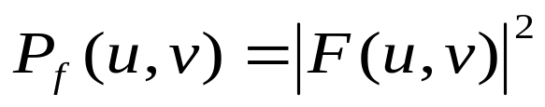
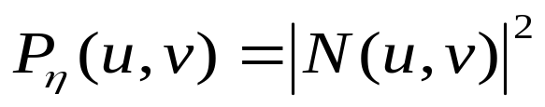
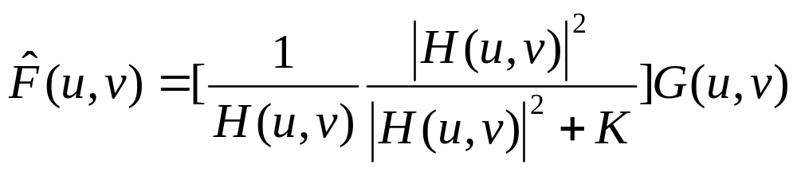
去卷积+维纳滤波:
其中, 退化函数, 的复共轭.
=未退化函数功率谱.
=噪声功率谱.
当噪声为白噪声,则

Slide 4
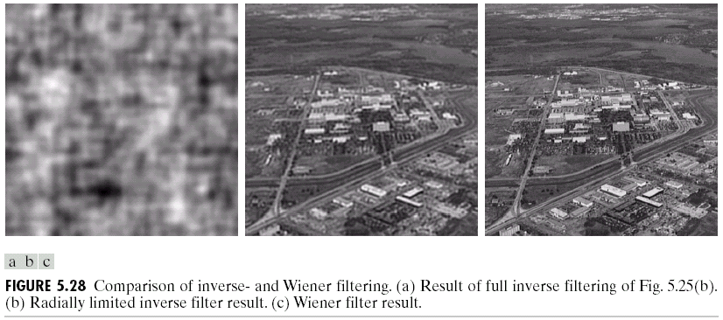

Slide 5
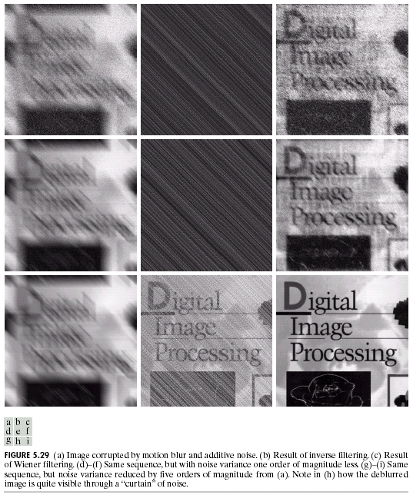

Slide 6
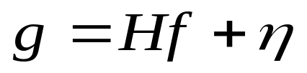
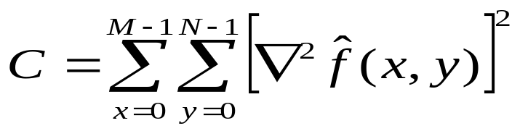
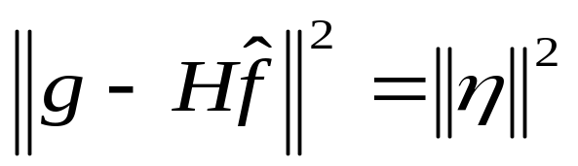
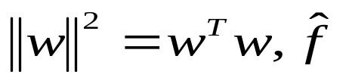
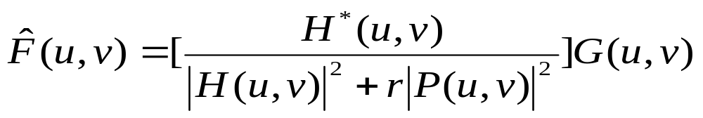
十 约束最小二乘方滤波器
考虑离散退化模型如下:
在平滑约束下,等同于找最小的准则函数:
其约束为:
其中:
是未退化图像的估计值.
其最优解为:
其中r为参数,r=0时,上式退化为逆滤波器.

Slide 7
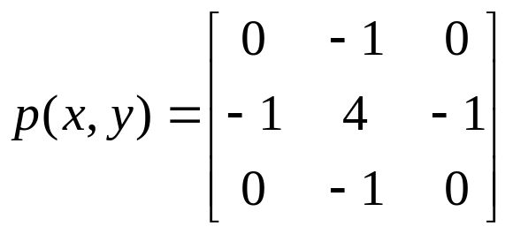


由于拉普拉斯算子是线性算子。
因此拉普拉斯算子的变换核为:
是 的Fourier变换.

Slide 8
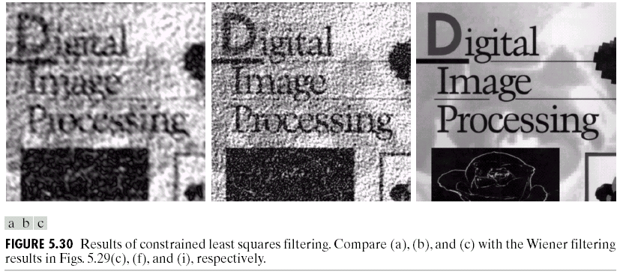

Slide 9
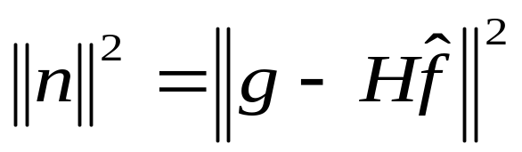
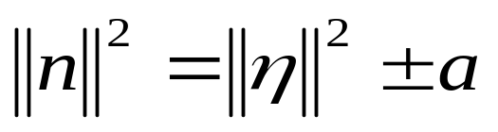
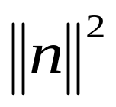
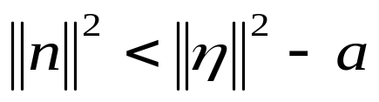
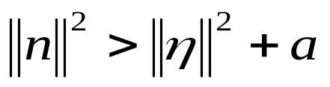
参数r估计方法:
令
n是r的单调递增函数.
估计参数r,使
(*)
其中,a为给定的精度因数.
具体算法:
1). 给定r值,
2). 计算
3). 如果(*)满足,则停止.否则如果 ,增加r;
如果 ,减小r,并回到步骤2).

Slide 10
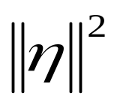
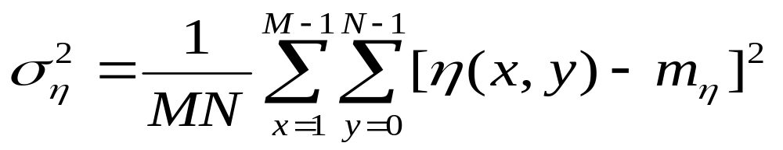
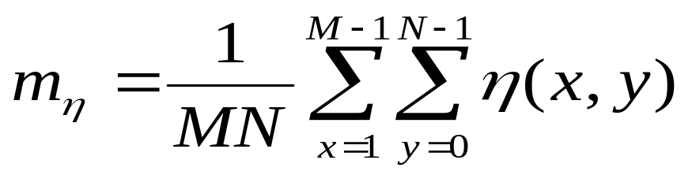
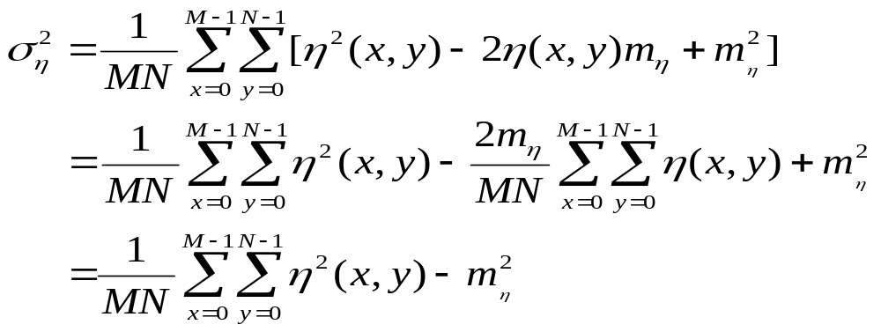
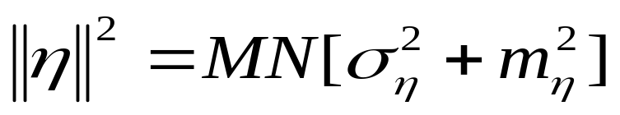
参数 估计方法:
由于
其中
因此
于是

Slide 11
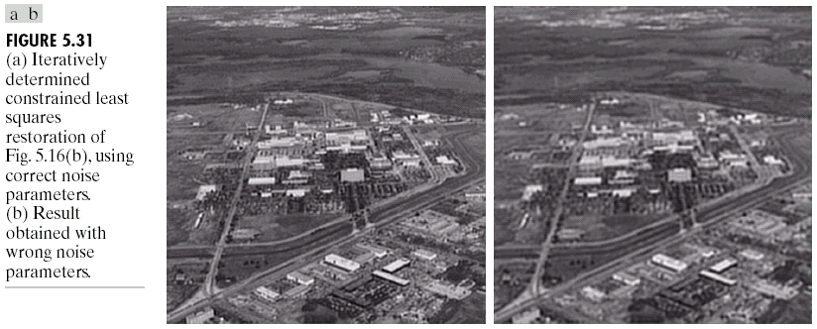

Slide 12
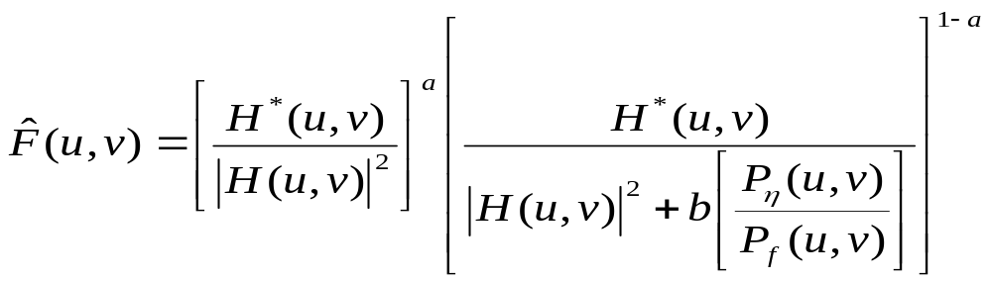
十一. 几何均值滤波
通用滤波器的形式:
其中a和b为实参数.
当a=1时,滤波器退化为逆滤波器.
当a=0时,滤波器退化为参数维纳滤波器.
当a=0, b=1时,滤波器退化为标准维纳滤波器.
当a=1/2, 滤波器为几何均值滤波器.
当b=1,a减到1/2以上, 它接近逆滤波器.
当b=1,a减到1/2以下, 它接近维纳滤波器.
当b=1,a=1/2, 它被称为谱均衡滤波器.

Slide 13

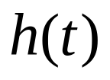




八、维纳滤波器(Wiener filter)设计
首先建立一套性能指标，然后通过选择合适的冲激响应（或传递函数）来最大化这些性能指标。
s(t) + h(t) y(t), 求 ,使得 。
n(t)
s(t) x(t) y(t)

Slide 14
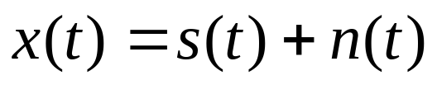
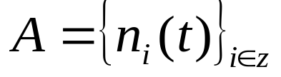
1、 随机变量
假定信号受加性噪声的影响
噪声是随机噪声。随机是缺乏知识的委婉说法。
知道噪声的来源、大概如何，但没有函数表达式，不知道细节。
① 随机噪声：
考虑一个无限多个函数成员构成的样本集 ,当我们记录信号时，其中的一个成员函数出现了并污染了信号，但是我们无法知道是哪一个成员函数，然而，我们可以对样本集整体作一些总体描述，用这种方法来表示我们对造成污染的噪声信号的“部分”知识。

Slide 15
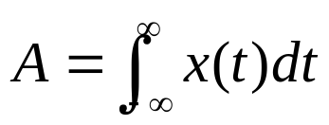
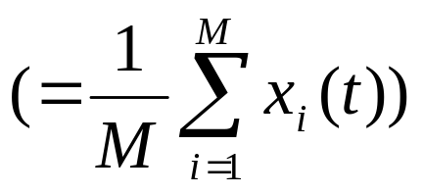
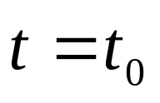
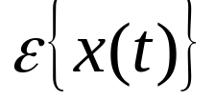
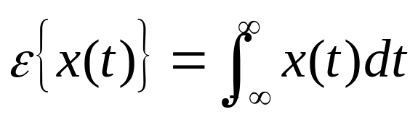
② 遍历性随机变量
时间均值:
样本均值: 给定 ，
定义：一个随机变量是遍历性的，当且仅当①所有成员函数的时间均值是相等的。②样本集均值不随时间而改变，③时间均值和样本集均值在数量上是相等的,即

Slide 16
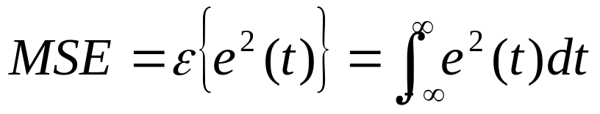
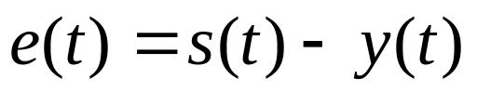
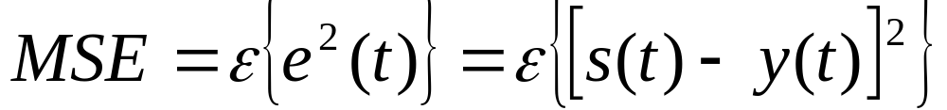
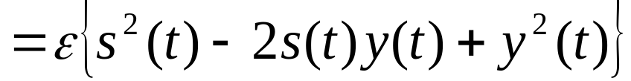
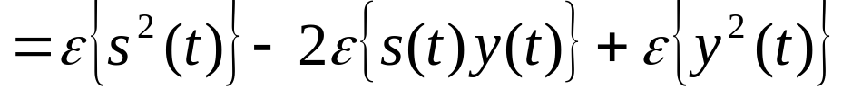

最优准则
选择 ，使误差信号均方误差最小：
（1）
其中， 。
均方误差
由（1）式，

Slide 17
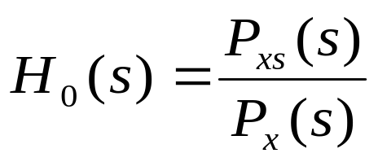

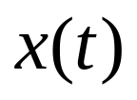
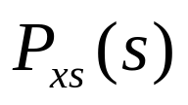
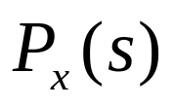
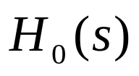
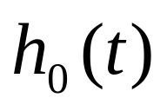
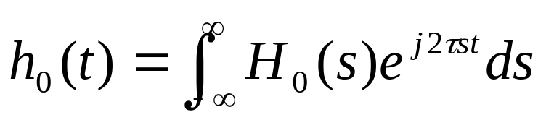
通过最优化求解，可得：
（2）
维纳滤波器设计
由（2）式，只要知道：
输入一个信号 ，录得 ，知道 和 的函数形式，则可以计算 ，从而可计算最优线性估值器的冲激响应 ，即：

Slide 18





如果信号与噪声不相关
即 （3）
（2）式的分子变换为：
（4）
于是， （5）
其中，

Slide 19





公式（2）分母作类似变换：
（6）
于是公式（2）变为：
（7）
或者，
（8）
因为， 无限大。

